Slide 1
Arne Naess
Diepe Ecologie

Slide 2
Video Matthijs Schouten
Klik

Slide 3
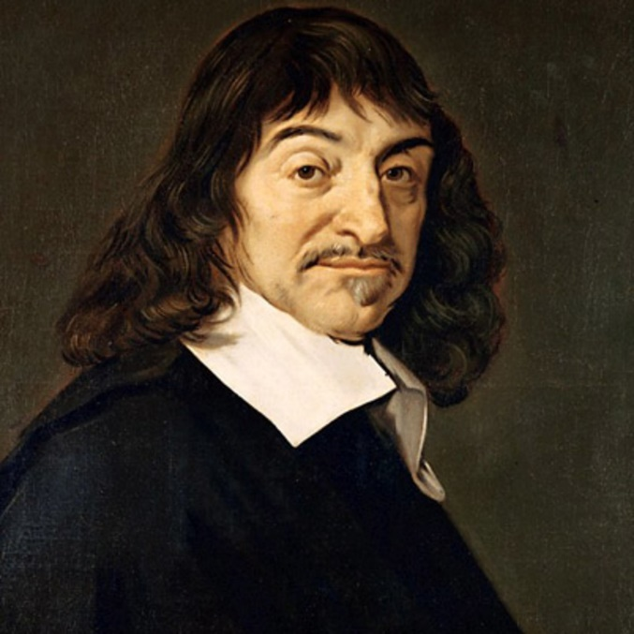
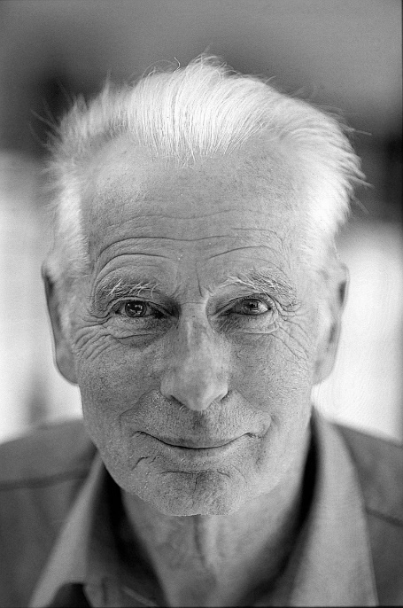
Structuur van dit Kwartiel
NATUUR?

Slide 4
Wat ga je leren vandaag?
Hoe zit de Praktische Opdracht in elkaar?
Wat is diepe ecologie?
Wat is intrinsieke waarde?
Wat is Naess’ visie op natuur?

Slide 5
Praktische Opdracht
Interview met persoon die iets met natuur te maken heeft
Video: totaal max. 5 minuten; Essay: totaal 600 – 1000 woorden
Beide moeten verwijzingen naar het interview bevatten
Interview mag ook via mail; maar in de video moet het interview te zien zijn

Slide 6
Praktische Opdracht
Video
Introductie (theorie)
Interview
Interpretatie: met welke theorie lijkt deze spreker het eens te zijn en waarom?
Essay
Introductie (hoe kijk jij naar natuur?)
Hoofddeel (argumenten + reactie op interview)
Conclusie
Zie ook: de reader op Magister

Slide 7
Planning
16 april Interview gefilmd; opzet essay
7 mei Toets
14 mei Praktische opdracht inleveren
Zie ook: de reader op Magister

Slide 8
Arne Naess

Slide 9
Diep Ecologisch Wereldbeeld
Kies één van de woorden van de oefenvraag bij 3.2
Verbeeld dit woord door een tekening in het midden van een A4-vel
Zet nu hieromheen allerlei andere begrippen waarmee dit woord in verbinding staat, verbind de woorden door middel van lijntjes trekken
Je hebt hiervoor ongeveer vijf minuten. Het mag in tweetallen!
Hierna vraag ik een paar tweetallen om voor de klas uit te leggen wat ze getekend hebben

Slide 10
Diep Ecologisch Wereldbeeld
Streep nu alle woorden door waarvan je denkt dat ze niet écht nodig zijn om het andere woord in stand te houden
Dus: wat zijn randzaken en hoef je dus eventueel niet te bekijken om te begrijpen wat het ding is dat je gekozen hebt om te tekenen
Je hebt hiervoor zo’n twee minuten de tijd
Ik vraag daarna rond wat er over is gebleven

